Slide 1
TATLANDIRICILAR

Slide 2
TATLANDIRICILARIN TARİHİ
Dünya Sağlık Teşkilatı ve Gıda Tarım Örgütü’nün oluşturdukları Uluslar arası Gıda Kodeks Komisyonu, tatlandırıcı ifadesini “gıdaya tatlı tadı veren, şeker olmayan bir madde” olarak tanımlamaktadır.

Slide 3
Tatlandırıcı özelliği bulunan maddeler farklı kimyasal yapılara sahip oldukkları için değişik fiziksel, kimyasal ve fizikokimyasal karakteristikler gösterirler.
Tatlandırıcı etkisi bilinen en eski madde şeker grubundaki sukroz olup, glukoz, fruktoz, hidrolize nişasta şurupları ve yüksek fruktozlu mısır şurupları da gıdalarda tatlılığı sağlayan tarımsal kaynaklı doğal maddelerdir.

Slide 4
Şekerler dışında tatlandırıcı etkisi bulunan bitkilerin gıda ve içeceklerde kullanımı özellikle tropikal ülkelerde asırlar öncesine dayanmaktadır.
Buna örnek olarak tomatin adlı tatlandırıcı maddeyi içeren Thaumatococcus daniellii bitkisi verilebilmektedir. 1878 yılında sakkarinin keşfi ile kuvvetli tatlandırma özelliği bulunan yapay tatlandırıcıların kullanımı başlamıştır.

Slide 5
Geçen süre içerisinde toplumun tatlandırıcılara bakışında değişmeler kaydedilmiştir. Yüksek oranlarda karbonhidrat, özellikle şeker tüketiminin insanlarda kardiyovasküler hastalıklar, obesite, diyabetus mellitus ve diğer metabolik bozukluklara neden olduklarının belirlenmesi ve sukrozun diş çürüklerine neden olması gibi nedenlerle, şekerler dışındaki tatlandırıcılara ilgi giderek artmıştır.

Slide 6
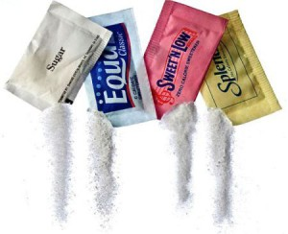
Endüstriyel ölçekte
gıda üretiminin
artması, sistemli
diyet reçetelerinin
düzenlenmesine olan
gereksinim ve tatlan-
dırıcı katılmış gıdaların
geniş çapta üretimi ile piyasada bu tip
katkı maddelerini içeren düşük kalorili
ve diyetetik amaçlı gıda çeşitlerinde de
büyük oranda artış olduğu gözlenmştir.

Slide 7
Bir tatlandırıcının sahip olması gereken özellikler
Sukroza benzer tat ve fonksiyonel özelliklere sahip olmalıdır.
Tatlılık eşdeğeri bazında düşük kalori vermelidir.
Diş çürümelerine neden olmamalıdır.
Vücutta normal olarak metabolize olmalı veya değişmeden atılmalıdır.
Alerjik, mutajenik, kanserojenik veya diğer toksik etkileri bulunmamalıdır.
Kimyasal ve termal stabilitesi olmalıdır.
Gıdanın diğer ingrediyentleri ile uyum sağlayabilmelidir.
Kullanımına izin verilen diğer tatlandırıcılarla ekonomik açıdan rekabet edebilmelidir.

Slide 8
Duyusal Özellik Olarak Tatlılık
Tatlılık Teorisi
Maddelerin kimyasal yapısı ve tatlılık arasındaki ilişki konusunda geliştirilen AH-B teorisine göre tatlı tadın oluşması için aralarında 0.3 nm mesafe bulunan proton verici ve proton kabul edici özellikleri olan bir moleküler sisteme gereksinim bulunmaktadır. Bu nedenle tatlı tadı veren tüm bileşikler oksijen veya azot gibi bir elektronegatif atom içermektedir.

Slide 9
Tatlılık şiddeti
Bir maddenin tatlılık oluşturma derecesini açıklamak için “tatlılık şiddeti faktörü” veya “tatlılık gücü” gibi ifadeler kullanılmaktadır. Bu değeri hesaplamak için 0.1 mol/L sukroz çözeltisi veya benzer konsantrasyondaki çözeltilerle kıyaslamalar yapılmaktadır.
Tatlılık özelliği bulunan tüm maddeler için maksimum bir değer bulunmakta, madde bu değerin üzerindeki konsantrasyonlarda kullanıldığında daha yüksek oranda bir tatlılık göstermemektedir. Söz konusu maddelerin değişik gıdalar içerisindeki etkilerinin ise uygulanacak duyusal değerlendirmelerle irdelenmesi gerekmektedir.

Slide 10
Tat karakteristikleri ve sinerjizm
Tatlandırıcıların tat kaliteleri, verdikleri tat özelliklerinin yanı sıra diğer karakteristiklere de bağlıdır. Bunun değerlendirilmesinde tatlılık algısının süre-şiddet profillerinden yararlanıldığı gibi yan tatların oluşması veya tat sonrası izlenim gibi etkilerde dikkate alınmaktadır. Süre şiddet ilişkisine göre tatlılık algısının değerlendirilmesinde genelde sukroza ait profil standart kabul edilmekte olup, bu algıyı viskozite, sıcaklık ve ortamda tadı değiştiren maddelerin varlığı gibi faktörler etkileyebilmektedir.

Slide 11
Tatlandırıcıların sınıflandırılması
Besleyici nitelikteki tatlandırıcılar
Besleyici nitelikte olmayan tatlandırıcılar
Doğal tatlandırıcı
Yapay tatlandırıcı
Hacim verici tatlandırıcı
Yoğun tatlandırıcı
Hacim verici ve yoğun tatlandırıcı

Slide 12
Hacim verici tatlandırıcılar - Polioller
Poliol gurubundaki tatlandırıcılar genellikle Raney nikeli gibi bir katalizörün varlığında şeker ve şurupların hidrojenasyonu ile elde edilen şeker alkolleridir. Bunlar arasında sırasıyla glukoz, mannoz, ksilozi maltoz ve laktozdan elde edilen sorbitoli mannitol,i ksilitol, maltitol ve laktitol yer almaktadır.
Ayrıca bu tatlandırıcıların yavaş absorplanmaları ve toksik keton bileşiklerinin oluşumunu azaltmaları nedeniyle de diyabetikler için uygun oldukları belirtilmektedir.

Slide 13
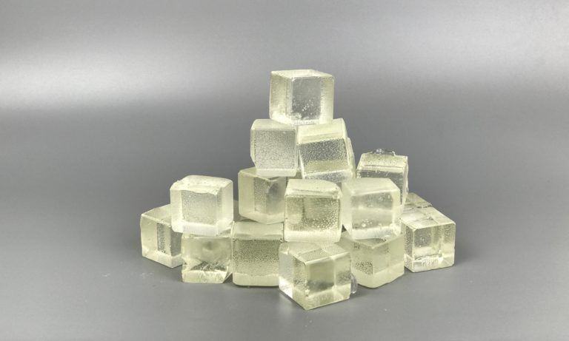
İzomalt
Ticari adı palatinit olan
bu tatlandırıcı sukrozdan
iki aşamada elde edilmek-
tedir. İzomaltın diğer
poliollerden başlıca farklılıkları kolay kristalize
olması ve higroskopik özelliğinin daha düşük
olmasıdır. Bu tatlandırıcı mikrobiyal fermantasyo-
na ve enzimatik parçalanmaya da daha dayanıklı-
dır. Sindiriminden sonra serum insülin düzeyi ve
kan glukozu seviyesindeki artış yavaş olduğu için
diyabetik gıdalarda kullanımı uygun bulunmaktadır.

Slide 14
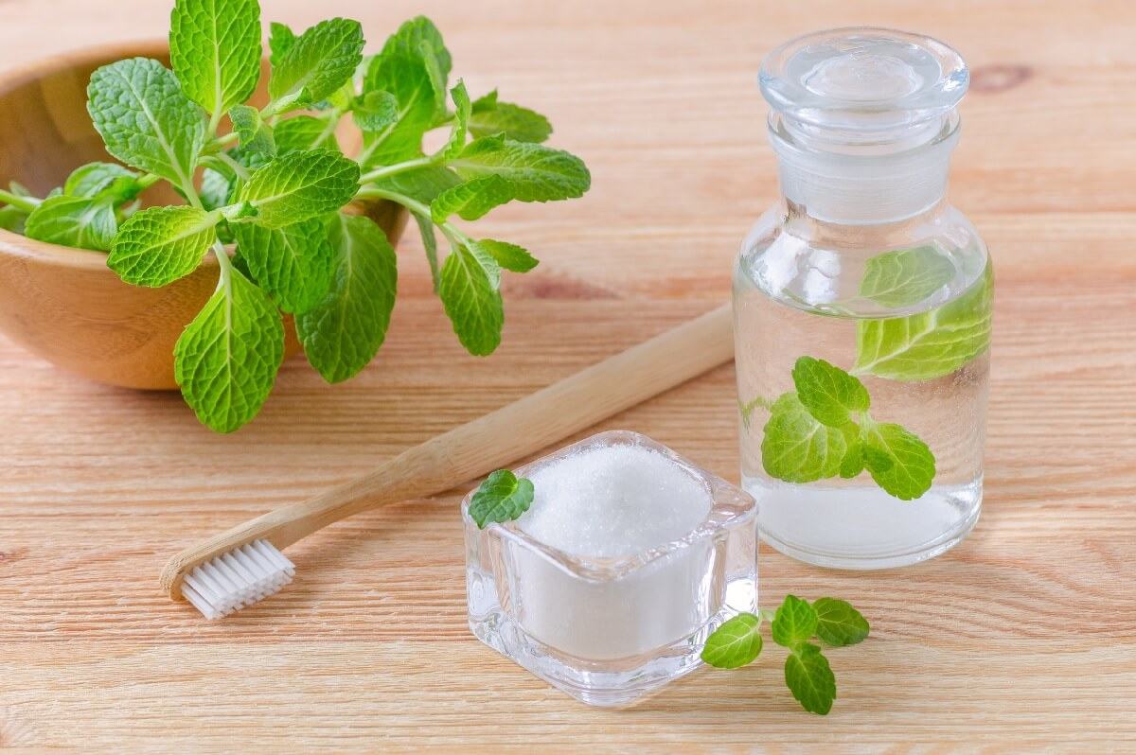
Ksilitol
Yapısında bir
polialkol vardır ve
özellikle çilek,
ahududu, mantar,
çeşitli meyve ve
sebzelerde doğal olarak bulunduğu gibi
vücutta karbonhidratların metabolizması
sırasında ara ürün olarak da oluşaktadır.

Slide 15
Laktitol
Laktozun yüksek sıcaklık ve basınçta katalitik hidrojenasyonu ile elde edilmektedir. Sudaki çözünürlüğü yüksek olan olan maddenin diyabetik gıda yapımında kullanılır ve diş çürümesine neden olmamaktadır. Enerji değeri yüksektir.
Ancak tatlılık değerinin sukroza kıyasla düşük olması kullanımını kısıtlamaktadır.

Slide 16
Maltitol ve maltitol bazlı ürünler
Gıda saflığındaki hammaddelerden enzim hidrolizi ile yüksek maltoz içerikli glukoz şurupları eldesi ve tüm serbest aldehit gruplarının indirgenmesi amacıyla kullanlır.
Mannitol
Glukozun indirgenmesiyle elde edilmektedir. Ticari olarak deniz yosunlarından üretilen mannitol, şeker alkolleri içerisinde en az yararlanılandır. Suda çözünürlüğü çok azdır. Kan şekeri düzeyini çok fazla yükseltmediği için diyabetik olarak kullanılabilir.

Slide 17
Likasin
Temiz, berrak, renksiz ve kokusuz genellikle şurup kıvamında bir madde olup, toz halde de elde edilebilmektedir. Kimyasal olarak inert olan likasin pek çok gıdada ve özellikle şekerlemelerde sukrozun yerini tutabilmektedir.
Sorbitol
Yapısında bir poliol olup çeşitli meyvelerde özellikle böğürtlenlerde doğal olarak bulunan bir maddedir. Ticari olarak glukozun hidrojenasyonuyla elde edilmektedir.

Slide 18
Yoğun tatlandırıcılar
Asesulfam K.
Aspartam
Sakkarin
Siklamat
Glisirhizin
Neohesperidin dihidrokalkon
Steviosit
Sukraloz
Tomatin
Monellin
Mirakulin
Alitam
Diğerleri

Slide 19
Tatlandırıcıların Gıdalarda Kullanım Alanları
Düşük kalorili veya şekersiz unlu mamuller
Aromalandırılmış sütler, meyveli yoğurtlar ve diyetetik amaçlı olarak hazırlanmış süt ürünleri
Sofralık amaçlı tatlandırıcı formülasyonları
Gazlı – gazsız alkolsüz çecekler ve mevye nektarları
Diyabetik amaçlı ve düşük kalorili tatlılar
Diyetetik amaçlı reçel ve marmelatlar
Diğerleri

Slide 20
Tatlandırıcılar ile ilgili yasal düzenlemeler
Günümüzde özellikle diyetetik ve diyabetik amaçla hazırlanmış gıdalarda en fazla kullanılan tatlandırıcı olan aspartam 1974 yılında FDA tarafından onaylanmış, 1987 yılında kullanım alanı biraz daha genişlemiştir. JECFA tarafından aspartam için ADI değeri vücut ağırlığı başına 40 mg/kg olarak olarak belirlenmiştir.

